Slide 1


_{人教版（2019版） 化学}
有机化学基础（选择性必修3）
第三章 烃的衍生物
第三节 醛 酮
第2课时 醛 酮

Slide 2
学习任务一：常见的醛——甲醛、苯甲醛、丙烯醛
阅读课文P68 二、醛类
1.甲醛
物理性质
最简单的醛
又称蚁醛
无色、有强烈刺激性气味的气体
易溶于水
甲醛水溶液（又称福尔马林），具有杀菌、防腐性能，可用于消毒和制作标本

Slide 3
学习任务一：常见的醛——甲醛、苯甲醛、丙烯醛
1.甲醛
氧化
结构分析
O
H
C
H

Slide 4
学习任务一：常见的醛——甲醛、苯甲醛、丙烯醛
1.甲醛
化学性质
（1）氧化反应
氧化
甲醛的银镜反应
HCHO ~ 4Ag
△
HCHO＋4[Ag(NH₃)₂]OH 4Ag↓＋(NH₄)₂CO₃＋6NH₃＋2H₂O
甲醛与新制的Cu(OH)₂悬浊液的反应
HCHO ~ 2Cu₂O
△
HCHO＋4Cu(OH)₂＋2NaOH 2Cu₂O↓＋Na₂CO₃＋6H₂O

Slide 5

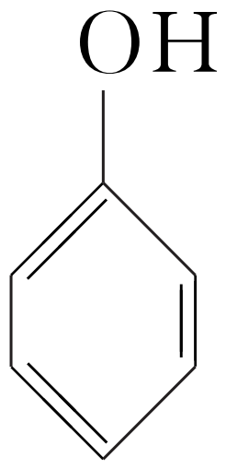
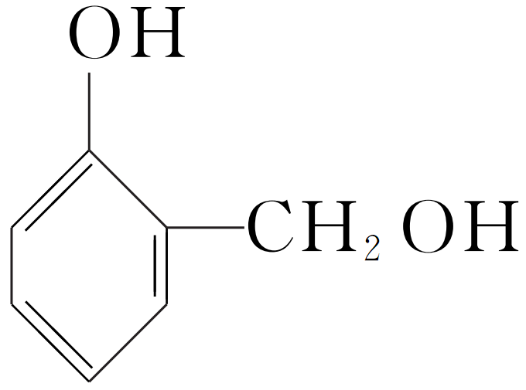
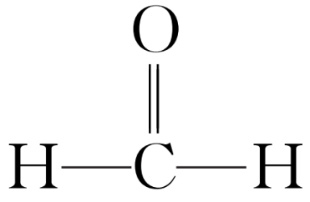
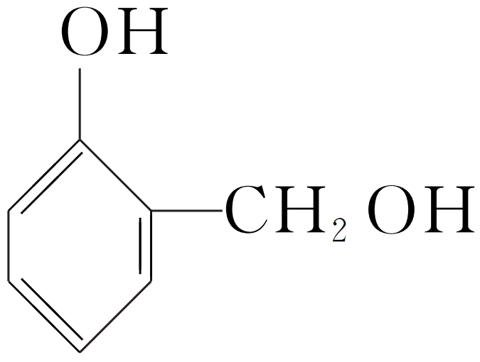
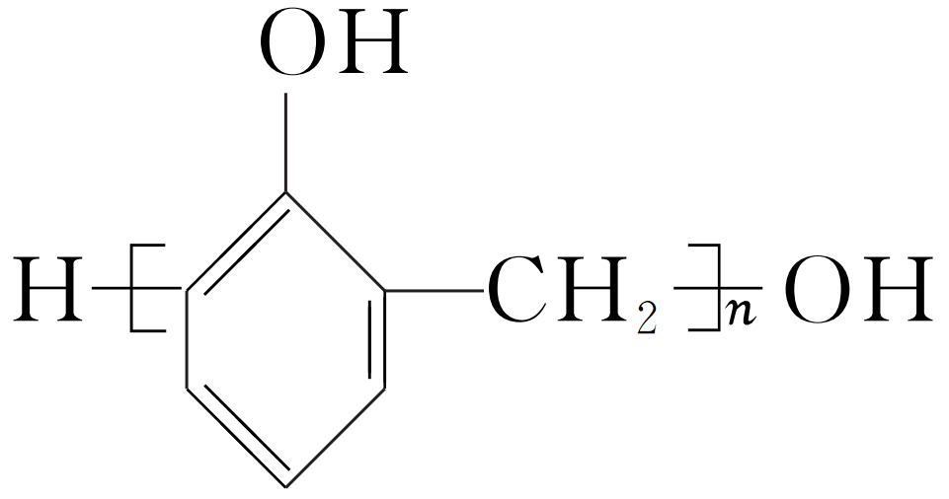
化学性质
(2)加成反应（还原反应）
(3)缩聚反应
＋ ；
n ＋(n－1)H₂O。

Slide 6

学习任务一：常见的醛——甲醛、苯甲醛、丙烯醛
2.苯甲醛
性质用途
最简单的芳香醛
又称苦杏仁油
有苦杏仁气味的无色液体
制造燃料、香料及药物的重要原料

Slide 7
学习任务一：常见的醛——甲醛、苯甲醛、丙烯醛
2.苯甲醛
组成与结构
分子式：C₆H₇O
结构简式：
化学性质
①加成反应（还原反应）：与H₂、HCN反应；
②氧化反应：
I、燃烧
II、被银氨溶液、新制氢氧化铜等若氧化剂氧化
III、被高锰酸钾、溴水等强氧化剂氧化

Slide 8
学习任务一：常见的醛——甲醛、苯甲醛、丙烯醛
3.丙烯醛 （肉桂醛）
组成与结构
分子式：C₉H₈O
结构简式：
化学性质
①加成反应（还原反应）：与H₂、HCN反应；
②氧化反应：
I、燃烧
II、被银氨溶液、新制氢氧化铜等若氧化剂氧化
III、被高锰酸钾、溴水等强氧化剂氧化
肉桂醛的化学性质主要体现在醛基上

Slide 9
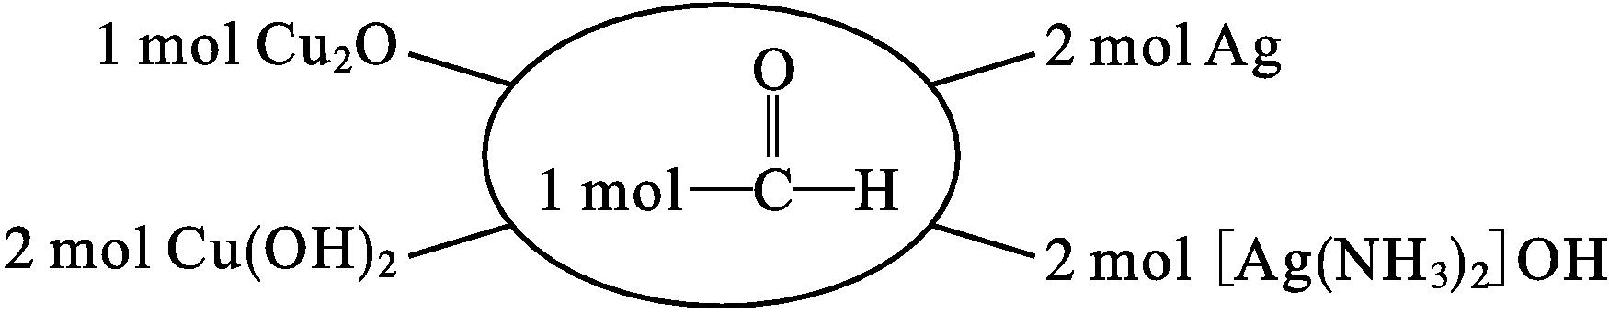
含醛基类化合物的重要反应规律
醛的氧化与还原规律
相关定量计算
一元醛发生银镜反应或与新制的Cu(OH)₂反应时，量的关系如下:

Slide 10
练习.(2020·馆陶县第一中学高二月考)某饱和一元醛发生银镜反应，可得21.6 g银，等物质的量的该醛完全燃烧时生成7.2 g水，则该醛可能是
A.乙醛 B.丙醛 C.甲醛 D.丁醛
D

Slide 11
学习任务一：酮——饱和一元酮
1.酮的概念和结构特点
O
概念：羰基与两个羟基相连的化合物
官能团：羰基（ ）
－C－
酮
O
O
通式：
代表物：丙酮（ ）
R－C－R′
CH₃－C－CH₃
若其中R和R′均为烷基(-C_{n}H_{2n+1})，则为饱和一元酮。
饱和一元酮的通式为:
C_{n}H_{2n}O（n≥3）

Slide 12
思考与讨论：饱和一元醛的通式为C_{n}H_{2n}O(n≥1)，饱和一元酮的通式C_{n}H_{2n}O(n≥3)，那么分子中含相同碳原子数的饱和一元醛与饱和一元酮有什么关系?
提示：分子中含相同碳原子数的饱和一元醛与饱和一元酮的分子式相同，结构不同，互为同分异构体。

Slide 13
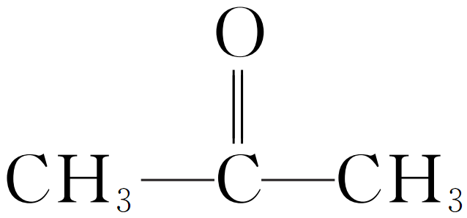
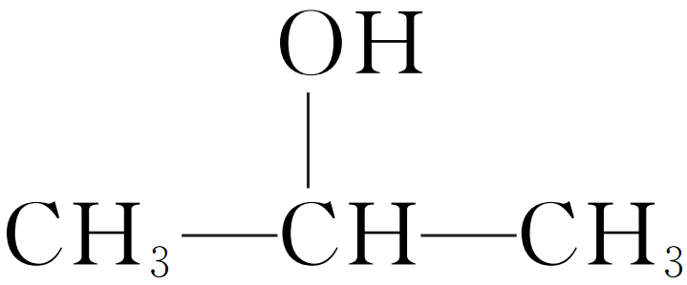
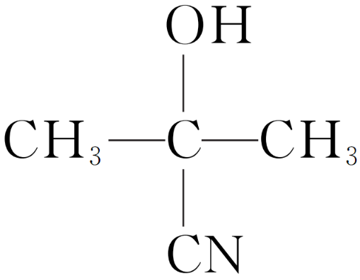
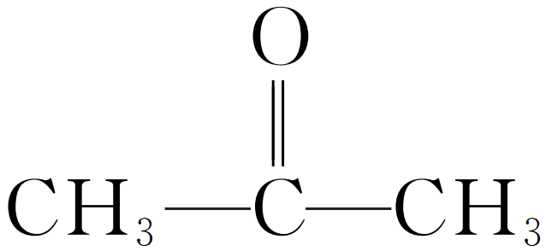
可用于鉴别酮与醛
学习任务一：酮——饱和一元酮
2.酮的化学性质
酮类通常情况不能被氧化，可以发生还原反应。
＋H₂ _______________、
＋HCN _____________。
不能被 等弱氧化剂氧化，但能催化加氢生成 ，也能与氰化氢加成。反应的化学方程式：
银氨溶液、新制的氢氧化铜
醇

Slide 14
思考与讨论：丙酮是丙醛的同分异构体吗？它们有哪些性质差异？可采用哪些方法鉴别它们？
提示：丙酮与丙醛分子式均为C₃H₆O，两者互为同分异构体。
①银氨溶液或新制的Cu(OH)₂鉴别；
②核磁共振氢谱和红外光谱法。

Slide 15
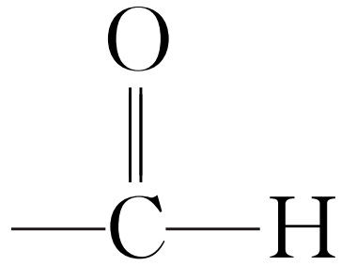
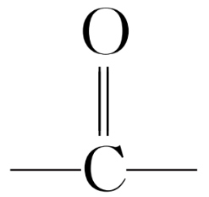
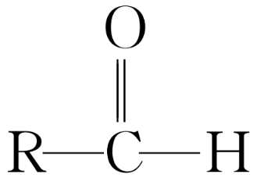
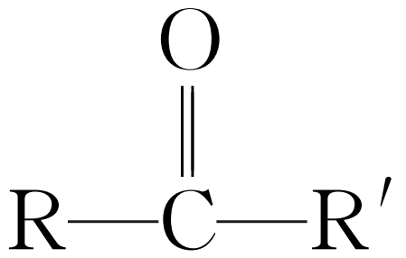
归纳总结
醛和酮的区别与联系
 | 醛 | 酮
官能团 | 醛基： | 酮羰基：
官能团位置 | 碳链末端(最简单的醛是甲醛) | 碳链中间(最简单的酮是丙酮)
结构通式 | (R为烃基或氢原子) | (R、R′均为烃基)
联系 | 碳原子数相同的饱和一元脂肪醛和饱和一元脂肪酮互为同分异构体

Slide 16

正误判断
(1)甲醛的水溶液俗称福尔马林，可用于浸制生物标本，具有防腐性( )
(2)酮类物质能与氢气发生加成反应，不能被银氨溶液氧化，所以只能发生还原反应，不能发生氧化反应( )
(3)丙酮是结构最简单的酮，也可以发生银镜反应和加氢还原( )
(4)丙酮难溶于水，但丙酮是常用的有机溶剂( )
(5)醛和酮都能与H₂、HCN等发生加成反应( )
√
×
×
×
√

Slide 17
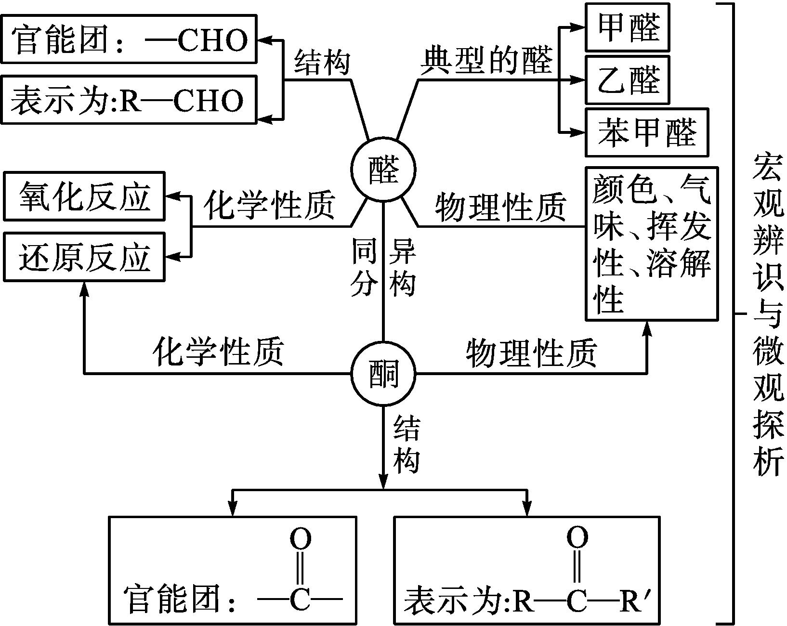
课堂小结

Slide 18

拓展:羟醛缩合反应
醛、酮α-C原子上的H原子(α-H)受到羰基的影响变得比较活泼
O
OH
稀OH⁻
Δ
-H₂O
+ H-CH₂-CHO
R-C-H
R-CH-CH₂-CHO
R-CH=CHCHO
羟醛缩合反应:至少一种醛含有α-H！可用来成倍增长碳链。
变式1：（1）写出乙醛与丙醛混合发生羟醛缩合反应的产物？
（2）下列物质是哪两种物质通过羟醛缩合合成？
CH₃
O
CH₃-C-CH₂-CHO
CH₃-C-CH₃
CH₃CHO
OH

Slide 19
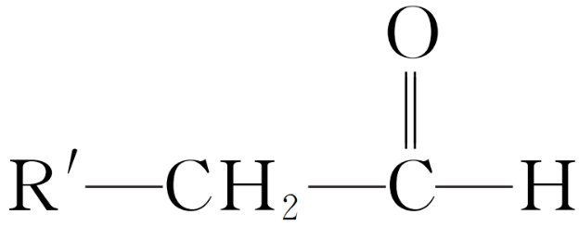
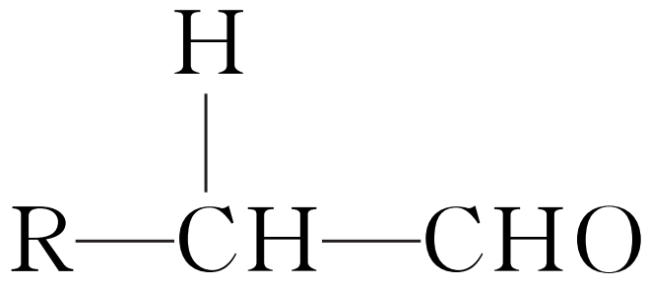
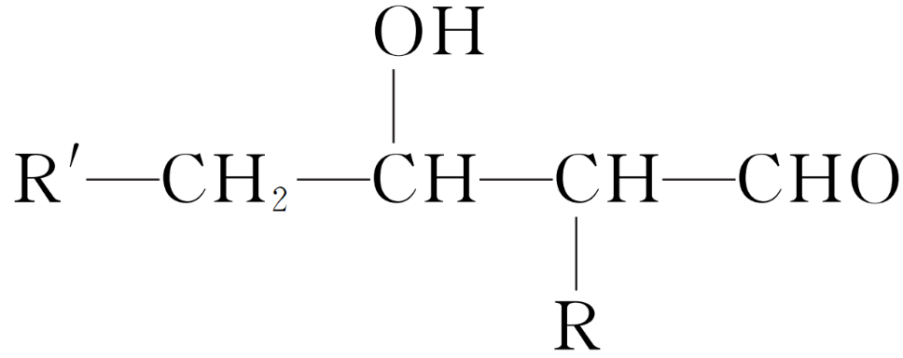

变式2：(1)已知两个醛分子在NaOH溶液作用下可以发生加成反应，生成羟基醛：
＋
如果将甲醛、乙醛、丙醛在NaOH溶液中发生反应，最多可以形成羟基醛的种类有
A.3种 B.4种 C.5种 D.6种
D
(2)苯甲醛和乙醛发生上述反应生成的是

Slide 20
练习1：写出以乙烯为原料制取正丁醇（CH₃ (CH₂)₃OH）的流程？
OH
CH₃－CH＝O ＋CH₃－CHO CH₃－CH－CH₂－CHO
△
CH₃CH＝CH－CHO
H₂
CH₃CH₂CH₂CH₂OH
－H₂O
催化剂
练习2：写出以乙烯、甲苯为主要原料, 选择适当的途径合成肉桂醛(C₆H₅CH=CHCHO)的有关反应方程式。

Slide 21
应用体验
1. 下列反应属于氧化反应的是 （ ）
CH₃CHO→CH₃COOH
B. CH₃CH₂OH→CH₃CHO
C. C₆H₅CH₃→C₆H₅COOH
2.下列反应属于还原反应的是 （ ）
CH₂=CH₂→CH₃CH₃
B. CH₃CHO→CH₃CH₂OH
C. C₆H₅-NO₂→C₆H₅-NH₂
ABC
ABC

Slide 22
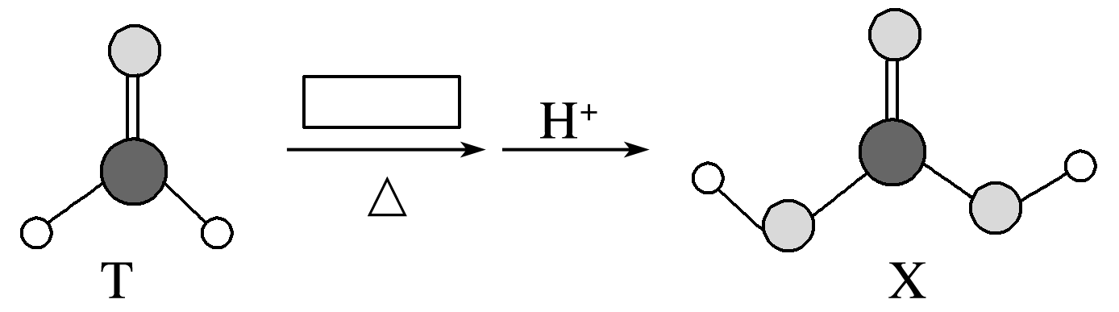
3.(2020·河北省张家口一中高二期中)C、H、O三种元素组成的T、X在一定条件下可以发生如下转化：
X不稳定，易分解。为使转化能够成功进行，方框内不可能加入的试剂是
A.新制的Cu(OH)₂ B.NaOH溶液
C.KMnO₄溶液 D.[Ag(NH₃)₂]OH溶液
B

Slide 23
4.下列说法正确的是
A.凡能发生银镜反应的物质一定是醛
B.乙醛能发生银镜反应，表明了醛具有氧化性
C.在加热和有催化剂的条件下，醇都能被空气中的O₂所氧化，生成对应 的醛
D.福尔马林是甲醛的水溶液，可用于浸制生物标本
D

Slide 24
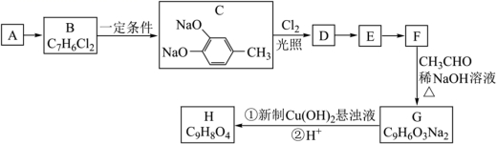
5.有机物H(C₉H₈O₄)是洁面化妆品的中间体，以A为原料合成有机物H的路线如图：
已知：①A是相对分子量为92的芳香烃；②D是C的一氯取代物；
③RCHO+R₁CH₂CHO RCH=CR₁CHO+H₂O (R、R₁为烃基或氢原子)。
回答下列问题： (1)A的化学名称为__________________。
(2)由D生成E所用的试剂和反应条件为___________________。
甲苯
氢氧化钠水溶液，加热

Slide 25

(3)由E生成F的反应类型为__________，F的结构简式为__________。
(4)G与新制Cu(OH)₂悬浊液反应的化学方程式为___________________________。
(5)H长期暴露在空气中容易变质的主要原因是______________。
氧化反应
H为酚类化合物，易被空气中的氧气氧化

Slide 26
6.已知: 醛可以跟NaHSO₃饱和溶液发生加成反应, 生成水溶性的α-羟基磺酸钠:R-CHO + NaHSO₃——R-CH(OH)-SO₃Na。反应是可逆的,在通常条件下有70%-90%向正方向转化.
(1)若氯苯中有苯甲醛, 欲要将它除去,可采用的试剂是 ;其分离的方法是 。
(2)若要使CH₃CH(OH)SO₃Na全部变成乙醛, 采用的试剂是 _______ 或________ , 其分离方法是________
加饱和NaHSO₃溶液
分液
加稀H₂SO₄
加NaOH
蒸馏

Slide 27
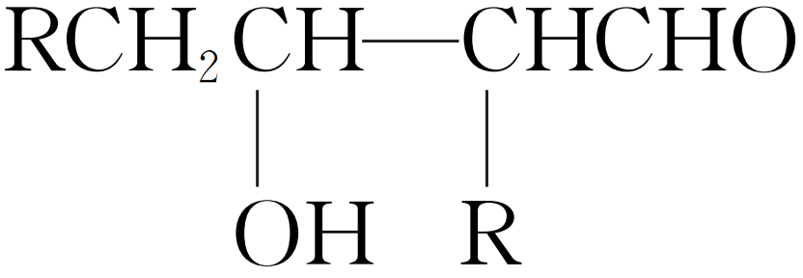
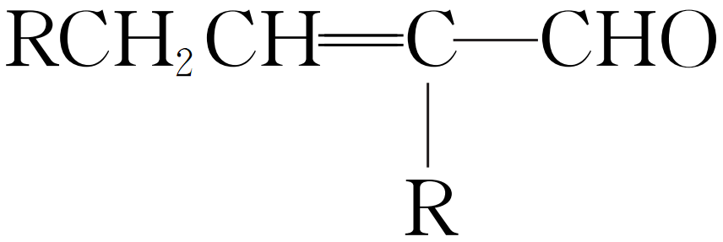
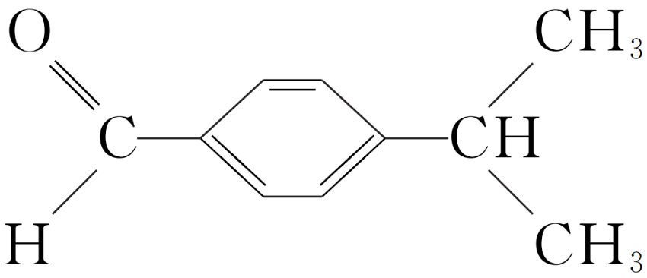
7.已知：醛在一定条件下可以两分子间反应
RCH₂CHO＋RCH₂CHO
，兔耳草醛是重要的合成香料，它具有独特的新鲜
水果的清香。由枯茗醛( )合成兔耳草醛的路线如下：
完成各步反应化学方程式并注明反应类型

